Slide 1
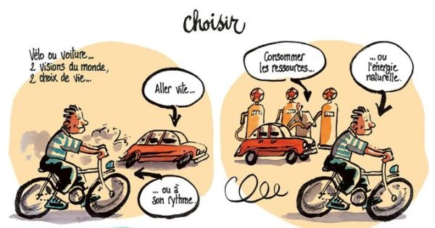
PRENDRE LE VÉLO ET NON LA VOITURE
( A PIED CA MARCHE AUSSI )
Victor
-LE VÉLO EST ÉCONOMIQUE -IL NE POLLUE PAS -IL EST RAPIDE EN VILLE
-BON POUR LA SANTÉ

